Slide 1
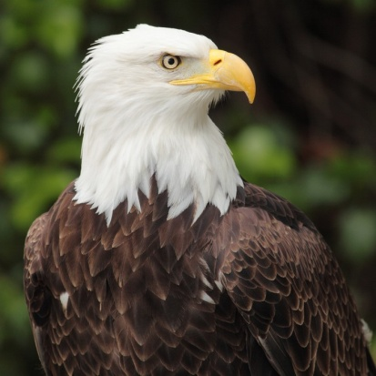
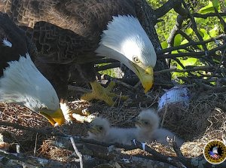
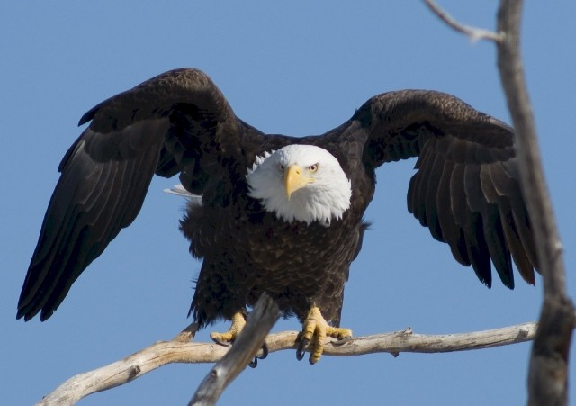
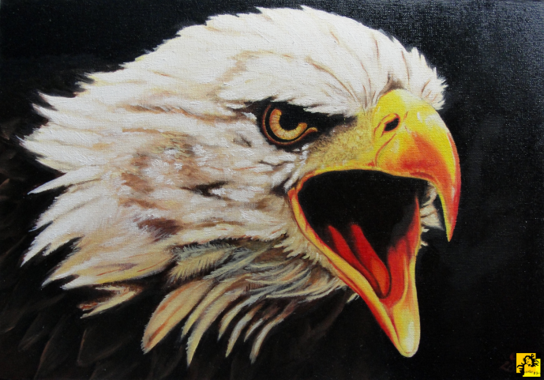
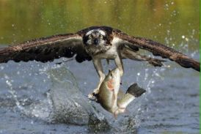
Europaeischer Seeadler
Europaeischer Seeadler – orzeł bielik
Weißkopfseeadler
Steckbrief Weißkopfseeadler
Größe 70-102 cm
Geschwindigkeit bis 64 km/h (160 km/h im Sturzflug)
Gewicht 2,5 bis 6,3 kg
Lebensdauer 15-30 Jahre
Ernährung Lachse, Hasen, Eichhörnchen, Vögel
Feinde Falken, Waschbären
Lebensraum Nordamerika
Ordnung Habichtartige
Familie Seeadler
Wissenschaftl. Name Haliaeetus leucocephalus
Merkmale langer, gelber, gebogener Schnabel
Leidenschaftliche Nestbauer

